Slide 1
МЕТОД ПРОЕКТНО - ИССЛЕДОВАТЕЛЬСКОЙ ДЕЯТЕЛЬНОСТИ В РАБОТЕ КЛАССНОГО РУКОВОДИТЕЛЯ
Антонова Надежда Назарьевна
учитель технологии,
Решетникова Светлана Евгеньевна
Учитель географии
МБОУ «СОШ №1» ЭМР

Slide 2
Мир вокруг нас стремительно изменяется, сейчас повысилось внимание к понятию «ГРАМОТНОСТЬ»: языковая, цифровая, проектная, исследовательская, юридическая, физико-математическая и прочие

Slide 3
Программа призвана способствовать формированию у учащихся обоснованного выбора направления будущего профессионального образования, поможет смоделировать основные элементы разных видов профессиональной деятельности.
Практическая значимость элективного курса «Профессиональное самоопределение и я» определяется значимостью формирования у школьников профессионального
самосознания и осознанного
профессионального намерения,
осознанию интереса к будущей
профессии

Slide 4
Главная цель изучения элективного курса «Профессиональное самоопределение и я» заключается в формировании у школьника внутренней готовности к осознанному и самостоятельному построению, корректировке и реализации перспектив своего развития (профессионального, жизненного и личностного), готовность рассматривать себя развивающимся во времени и самостоятельно находить личностно значимые смыслы в конкретной профессиональной деятельности

Slide 5
Основные задачи:
повышение профессиональной грамотности учащихся;
формирование у учащихся профессиональной направленности;
формирование потребности в профессиональном самосовершенствовании;
создание комфортных условий для получения практического опыта в профессии;
развитие способности к определению алгоритма конкретных шагов для достижения поставленной цели;
способность к рефлексии

Slide 6
Программа элективного курса
«Профессиональное самоопределение и я» представлена следующими модулями:
Модуль 1. Профессиональное самоопределение: путь поисков.
Модуль 2. Профессиональная проба как способ сознательного и обоснованного выбора профессии.
Модуль 3. Особенности презентации результатов проектов

Slide 7
В результате обучения по программе элективного курса «Профессиональное самоопределение и я» обучающийся научится:
правилам выбора профессии;
сущности и этапам выполнения профессиональных проб; требованиям к выполнению и оформлению исследовательского проекта, ясно излагать и оформлять выполненную работу, представлять ее результаты, аргументированно отвечать на вопросы

Slide 8
Наши результаты

Slide 9
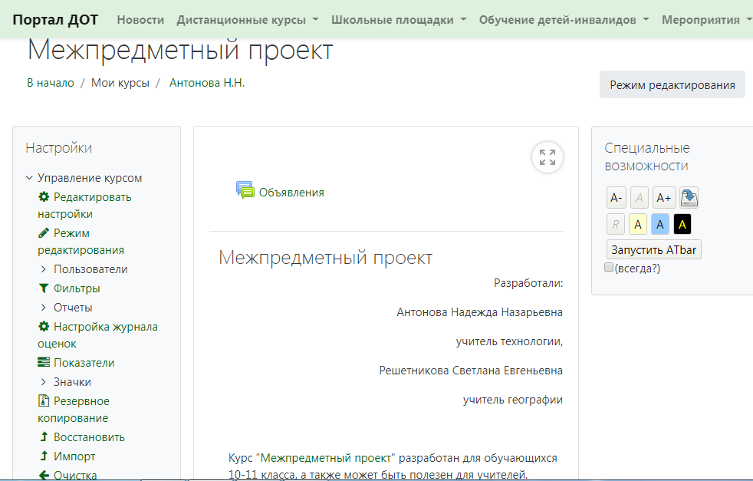
Дистанционный курс

Slide 10
Основная цель курса «Межпредметный проект» развитие поисково-исследовательских общеинтеллектуальных умений и навыков школьников.
Основные задачи:
развитие интереса к знаниям;
приобретение исследовательского опыта;
получение дополнительных знаний по исследуемой теме; развитие умения оформления результатов работы

Slide 11
Метод проектов позволяет интегрировать различные виды деятельности, делая процесс обучения и воспитания более увлекательным, более интересным и поэтому более эффективным.
Проектный метод является один из компонентов системы методов, относящийся к педагогическим технологиям, которые могут успешно интегрироваться и в воспитательный процесс

Slide 13
Используемые источники:
https://nsportal.ru/shkola/rodnoy-yazyk-i-literatura/library/2018/01/19/proektnoe-obuchenie-kak-osnovnoy-metod;
https://infourok.ru/metod-proektov-i-ego-ispolzovanie-v-obrazovatelnom-processe-764204.html

